Slide 1

Preghiera ViaVai
Mi indicherai il sentiero della vita

Slide 2

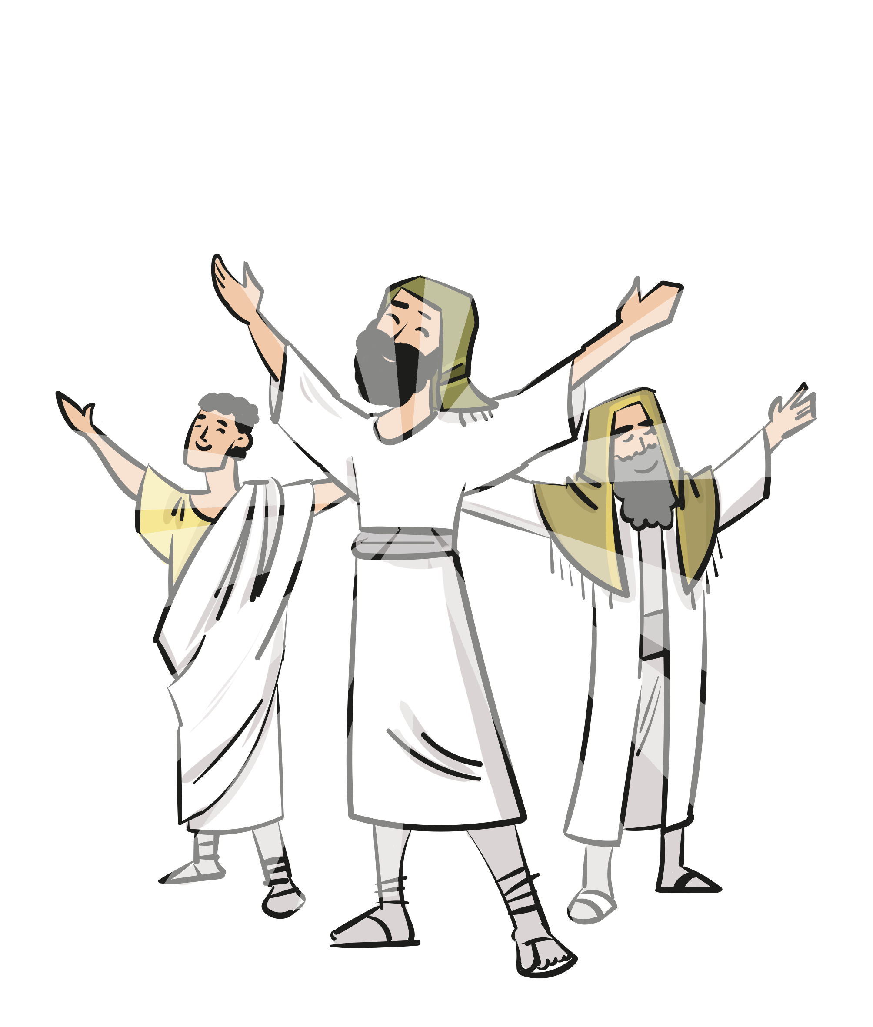
Partire uguali ma diversi

Slide 3
Entrare in preghiera
Viene accesa la settima candela posta sull’altare che identifica il passo del “raccontare”. Si canta l’antifona:
Mi indicherai il sentiero della vita, gioia piena alla tua presenza.
Mi Indicherai il sentiero della vita, dolcezza senza fine alla tua destra.

Slide 4
Entrare in preghiera
Invito alla preghiera
G. Nel nome del Padre…
L. Siamo pronti per partire
T. E lasciarci meravigliare.
L. Siamo pronti per partire
T. E riconoscere che sei Dio.

Slide 5
Parola di Dio
L. Ascoltiamo il Vangelo secondo Luca. (Lc 9,28-31.33a.34b-36) T. La tua Parola ci renda simili a te, Signore.
In quel tempo. Circa otto giorni dopo questi discorsi, il Signore Gesù prese con sé Pietro, Giovanni e Giacomo e salì sul monte a pregare. Mentre pregava, il suo volto cambiò d'aspetto e la sua veste divenne candida e sfolgorante. Ed ecco, due uomini conversavano con lui: erano Mosè ed Elia, apparsi nella gloria, e parlavano del suo esodo, che stava per compiersi a Gerusalemme.

Slide 6
Parola di Dio
Mentre questi si separavano da lui, venne una nube e li coprì con la sua ombra. All'entrare nella nube, ebbero paura. E dalla nube uscì una voce, che diceva: "Questi è il Figlio mio, l'eletto; ascoltatelo!". Appena la voce cessò, restò Gesù solo. Essi tacquero e in quei giorni non riferirono a nessuno ciò che avevano visto.
Parola del Signore.
T. Lode a te, o Cristo.

Slide 7
Intercessioni
Preghiamo insieme e diciamo: “Ascoltaci, Signore”
- Tu che sei il Figlio amato, insegna anche a noi a vivere da figli amati.
- Tu che sei la luce del mondo, illumina i nostri passi e guidali al bene.
- Tu che sei il Maestro, dona anche a noi di intuire che è bello stare con Te.
Canto finale

Slide 8
Canto finale

